Slide 1







Древлекс - мобильное приложение для развития пассивного словарного запаса (английский язык)
ФОТО ПРОТОТИПА
ФИО участников команды:
1. Савченко Дарья
2. Гедыгушева Илана
3. Итазова Элиза
4. Стоялова Сандра
5. Кузьменко Арина
6. Анастасия Тертычная
№ команды: ОП-205 Контакты команды: 89627422106
УТП ПРОЕКТА
Мобильное приложение для превращения пассивного словарного запаса в активный с индивидуальным подходом в зависимости от потребностей пользователя

Slide 2
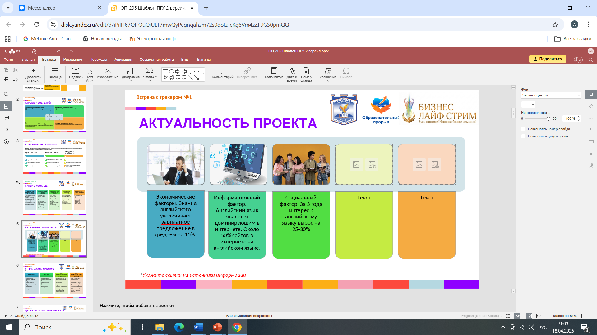
Встреча с трекером №1
АКТУАЛЬНОСТЬ ПРОЕКТА
Согласно анализу сайта hh.ru, отчету Mozilla Foundation и данным исследовательских агентств

Slide 3
Встреча с трекером №1
ЗНАЧИМОСТЬ ПРОЕКТА
ДЛЯ РЕГИОНА
ДЛЯ ВУЗА
ДЛЯ ТЕХНОЛОГИЧЕСКОГО СУВЕРЕНИТЕТА
ДЛЯ ПОТЕНЦИАЛЬНОГО КЛИЕНТА
Упрощение коммуникации
Привлечение иностранных студентов
Использование в учебном процессе
Повышение уровня знаний языка
Взаимодействие с международными партнерами
Работа над совместными проектами
Для студентов – организация пассивного словарного запаса простым способом
Повышение уровня знания английского языка
Привлекательный регион для иностранных студентов
Использование большое количество источников английского языка
Решение кадрового вопроса по коммуникации с иностранными специалистами
Обучение в любом месте в удобное время

Slide 4




Встреча с трекером №2
ЦЕЛЕВАЯ АУДИТОРИЯ ПРОЕКТА
Для проектов В2С
Студенты языковых направлений, интересующиеся дополнительными знаниями по языку, участвующие в олимпиадах и проектах
Для проектов В2В
Корпорации, имеют международную деятельности и зарубежных партнеров.
Актуальная задача: систематизировать имеющие знания, увеличить словарный запас для профессиональной деятельности
Актуальные для бизнеса: обучить сотрудников тематической лексике.

Slide 5
Встреча с трекером №3
ПРОБЛЕМА
ОБЩЕЕ ЧИСЛО РЕСПОНДЕНТОВ: 14
ПРОБЛЕМА ПОДТВЕРЖДЕНА: ДА
ВЫЯВЛЕННЫЕ ПОЖЕЛАНИЯ К РЕШЕНИЮ:
ТРЕБУЕМЫЕ РЕСПОНДЕНТАМИ ТЕХНОЛОГИЧЕСКИЕ ПАРАМЕТРЫ РЕШЕНИЯ:
Визуализация собственного прогресса
Разнообразные задания
Финансирование за счет рекламы
Логика подачи материала
Легкая ориентация в материале
Мобильное приложение/
платформа
Умный поиск по контенту в приложении
Сбор статистики
Регистрация для работы в приложении
Отслеживание прогресса

Slide 6
Встреча с трекером №3
ПРОБЛЕМА
Опишите какую проблему решает ваш проект
ПРОБЛЕМА
Недостаточная структурированность
Платные приложения
Однообразные задания
ТЕКУЩИЕ РЕШЕНИЯ
Обучение с помощью сервисов (Duolingo, Busuu)
Самостоятельное структурирование материала
Поиск бесплатного контента
ЧЕМ НЕ УСТРАИВАЮТ ТЕКУЩИЕ РЕШЕНИЯ?
Дорогие решения
Процесс самостоятельного выстраивание логики материалов занимает длительное время
Бесплатный контенг не очень качетвенный
У КАКИХ КОММЕРЧЕСКИХ КОМПАНИЙ ПРОБЛЕМА СТОИТ НАИБОЛЕЕ ОСТРО
Университеты, школы
Корпорации, чья деятельность связана с международной
КОЛИЧЕСТВЕННЫЕ ОЦЕНКИ ПРОБЛЕМЫ: Потеря рабочего времени, потеря контрактов и клиентов, неэффективные затраты на обучение.
Если обучение стоит 100 тыс. руб. на сотрудника, а из-за его неэффективности (неструктурированность, однообразие) только 30% сотрудников реально улучшают язык, то 70% инвестиций (70 тыс. руб. с каждого) — это прямые потери.
Для компании из 100 сотрудников: 100×70 000=7 000 000 руб.100×70 000=7 000 000 руб. в год.

Slide 7



Встреча с трекером №4
КОНКУРЕНТНЫЕ ПРЕИМУЩЕСТВА
КАК НАШ ПРОДУКТ РЕШАЕТ ПРОБЛЕМУ КЛИЕНТА:
мобильное приложение для развития пассивного словарного запаса предлагает структурированный материал, разнообразные задания, интересный интерфейс.
КОНКУРЕНТНЫЕ ПРЕИМУЩЕСТВА:
Доступность
Структурированность
Логика подачи материала
Интересные задания
Экономия времени

Slide 8
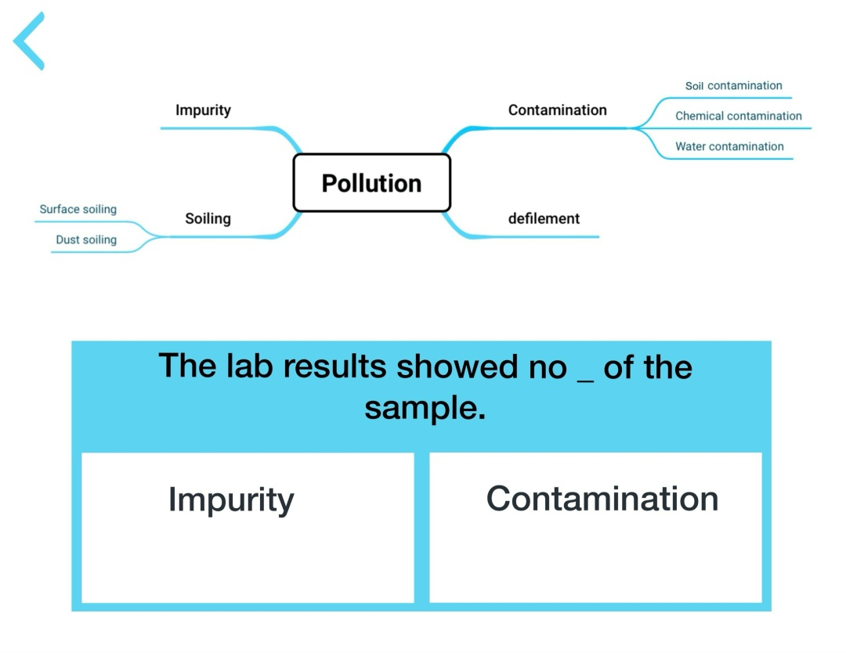
Встреча с наставником №2
Встреча с куратором №2
РАЗРАБОТКА ПРОДУКТА
СУТЬ РЕШЕНИЯ: мобильное приложение для развития пассивного словарного запаса
ОСНОВНОЙ ФУНКЦИОНАЛ:
Теоретический материал
2. Практический материал
3. Задания на проверку знаний
4. Задания на закрепление знаний
5. Статистика

Slide 9



Встреча с куратором №1
Встреча с экспертом №4
ТЕХНОЛОГИЧЕСКОЕ ЯДРО ПРОЕКТА
ТЕХНИЧЕСКАЯ ОСНОВА ПРОДУКТА:
1.Использование систем ИИ для сбора материала по запросу клиента на заданную тему (теория, практика, тесты)
2.Использование систем ИИ для подбора материала для закрепления
3.Образовательные технологии по запоминанию и т.д.
СКВОЗНАЯ ТЕХНОЛОГИЯ:
Искусственный интеллект
Машинное обучение и когнитивные технологии

Slide 10



Встреча с куратором №1
ТЕХНОЛОГИЧЕСКОЕ ЯДРО ПРОЕКТА
СОЦИАЛЬНО-ГУМАНИТАРНАЯ ОСНОВА ПРОДУКТА
1.Доступность и равенство. Миссия сделать изучение языков бесплатным и доступным, стирая экономические барьеры для получения качественного образования
2. Культурная миссия. Платформа, стремится упростить доступ к изучению иностранных языков, способствуя международному общению и взаимопониманию.
КРИТИЧЕСКАЯ ТЕХНОЛОГИЯ:
Социально-психологические технологии формирования и развития общественных и межнациональных отношений.

Slide 11
Встреча с трекером №3
КОНКУРЕНТЫ И АНАЛОГИ
ХАРАКТЕРИСТИКИ ПРОДУКТА | ВАША РАЗРАБОТКА | КОНКУРЕНТ №1 (Duolingo, США) | КОНКУРЕНТ №2 (Skyeng, Россия) | КОНКУРЕНТ №3 (Quizlet, США)
Форма продукта | Мобильное приложение | Мобильное приложение | Гибридный формат обучения (онлайн с преподавателем) | Образовательная онлайн-платформа
2. Теоретический и практический материал | + | + | + | +
3. Цена для пользователя | Часть контента бесплатная | Часть функционала бесплатная | Платно | Маленькая часть функционала бесплатная
4. Разнообразность заданий | + | - | + | -
5. Удобство интерфейса | + | + | + | -

Slide 12








Встреча с трекером №4
БИЗНЕС-МОДЕЛЬ ПРОЕКТА
1. ПРОБЛЕМА | 4. РЕШЕНИЕ (Опишите суть предлагаемого вами решения каждой проблемы) | 3. ЦЕННОСТНОЕ ПРЕДЛОЖЕНИЕ (Чем ваше решение уникально для потребителя и почему стоит обратить на него внимание) | 9.СКРЫТОЕ ПРЕИМУЩЕСТВО (Почему ваше решение будет сложно скопировать?) | 2. ПОТРЕБИТЕЛЬСКИЙ СЕГМЕНТ (Опишите ключевого потребителя)
Недостаточная структурированность Платные приложения Однообразные задания | Древлекс - платформа для развития пассивного словарного запаса (английский язык) | Точных аналогов (использующих технологии ИИ для построение лексических карт) не существует на рынке | Сочетание опоры на визуальное обучение и на быструю адаптацию, отслеживание прогресса каждого пользователя | Студенты языковых направлений, интересующиеся дополнительными знаниями по языку, участвующие в олимпиадах и проектах
1а. СУЩЕСТВУЮЩИЕ АЛЬТЕРНАТИВЫ (Как сейчас решаются эти проблемы) | 8. КЛЮЧЕВЫЕ МЕТРИКИ (По каким показателям будет понятно, что предлагаемое решение успешно?) |  | 5. КАНАЛЫ РАСПРОСТРАНЕНИЯ (Как потребители узнают про ваш продукт?)
 | Количество скачиваний Оценки пользователей Доход от продажи премиум-доступа
7. СТРУКТУРА ИЗДЕРЖЕК (Какие затраты потребуются, чтобы продукт работал?) |  | 6а. МОДЕЛЬ МОНЕТИЗАЦИИ (Выберите модель монетизации для вашего продукта) | 6. ПОТОКИ ПОСТУПЛЕНИЯ ДОХОДОВ (На чем ваш продукт будет зарабатывать?)
Затраты на разработку: Оплата услуг специалистов по разработке, Оплата сервиса для разработки, Аренда сервера разработки. Открытие ЮЛ Постоянные расходы: Оклады сотрудников (сис.админ, менеджер, методолог-консультант, маркетолог) Оплата р/с Сервер, хостинг, домен Налоги на оклад сотрудников Бухгалтерские программы типа СБИС, ЭДО, CRM Консультации специалистов Непредвиденные постоянные расходы Переменные расходы: Налоги УСН Премиальная составляющая сотрудников, зависящая от продаж Бюджет на маркетинг Эквайринг 2-3 % |  | Freemium - наличие бесплатного контента / периода /тарифа перед оплатой стоимости Монетизация данных - продажа доступа к собранной аналитике Реклама - оплата за размещение рекламы сторонних сервисов | Продажа доступа (премиум) Размещение рекламы

Slide 13

СПАСИБО ЗА ВНИМАНИЕ!

